Slide 1
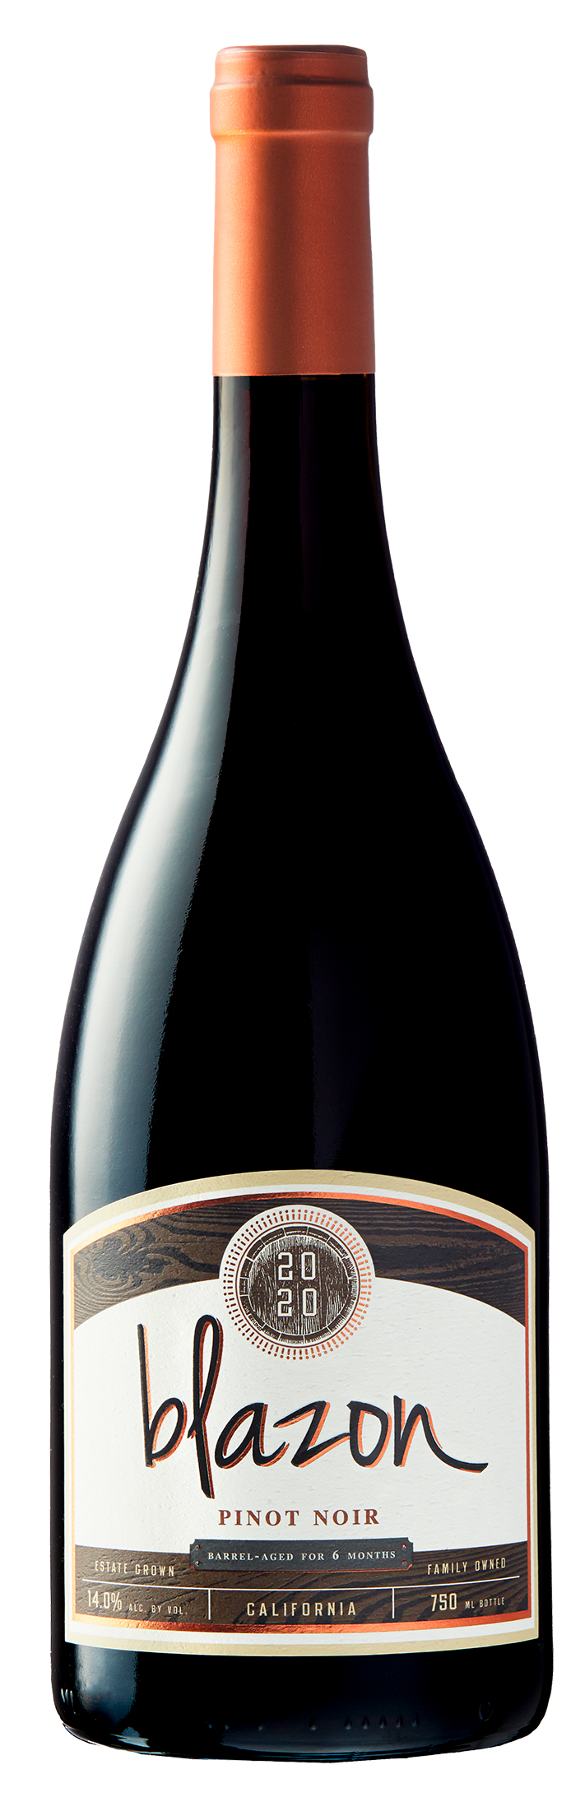

와인 전문 기업 ㈜에프엘코리아 브랜드 문의 02)449-3151
BRAND STORY / 브랜드 스토리
이탈리아인 안젤로 마지오는 1906년 캘리포니아 품질 좋은 와인 산지인 로다이(Lodi)로 이주하여 1928년 와이너리를 설립하여, 세대를 거치면서 성장하고 진화하는 시장의 요구에 발맞추어 보다 좋은 품질과 스타일리쉬한 와인 생산에 노력을 기울이고 있으며 현대적인 설비 등을 접목하여 환상적인 하모니를 와인으로 표현하고 있습니다.
* Blazon (블라종)은 선명하게 새기다, 과시하다 등의 의미로 좋은 품질의 와인에 확신이 담겨있는 브랜드 명입니다.
PRODUCT INTRODUCTION / 제품 소개
블라종 피노누아 2022
생산지역 및 등급: 캘리포니아 AVA Lodi
포도품종: 피노누아 80%, 쁘띠시라 12%, 진판델 5%, 프리미티보 3%
6개월 오크 숙성 후 출하 (50% 프렌치, 50% 아메리칸)
짙은 자두, 붉은 커런트, 구운 참나무와 오크 향의 복합적인 아로마
뛰어난 밸런스, 산도에 이은 부드러운 맛
SELLING POINT / 주요 판매 포인트 및 한 줄 평
와인 최대 산지인 이탈리아 장인 정신을 기반으로 한 캘리포니아 로다이 레드 와인
Awards Wine Enthusiast 93 Best Buy
캘리포니아 로다이 브랜드
블라종

